Slide 1
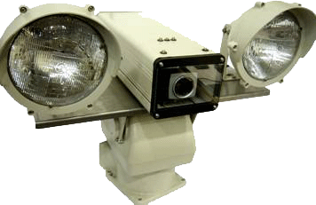
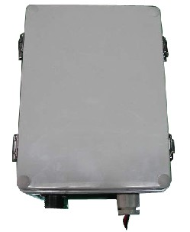
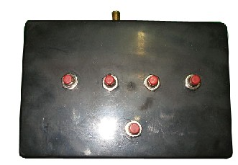
무선QUAD제어구성
447MHz안테나
길이 30Cm
447MHz안테나
길이 30Cm
모니터
447MHz
1
2
RS-485
영상송신기PTZ수신모뎀
447MHz
5800MHz
영상수신기
PTZ송신모뎀
3
4
영상
영상 4분할기 PROSTAR제품
RS-485
제어용 키보드
320MHz
4QUAD수신기
릴레이 BOX
320MHz
320MHz안테나
길이 30Cm
영상
영상선택용 스위치BOX
송신기 내장
QUAD수신기
릴레이 BOX
영상
데이터
QUAD무선제어장치 제품
1. K-4: 4QUAD제어용
2. K-8: 8QUAD제어용
3. K-9: 9QUAD제어용
QUAD제어용 스위치BOX

